Slide 1
Органы территориального общественного самоуправления
В Озерском городском округе работают 7 комитетов общественного самоуправления и 4 органа общественной самодеятельности

Slide 2
Татыш, районы ДОКа, мр Заозерный, п.Новогорный районы старого города – ЗОНЫ ДЕЯТЕЛЬНОСТИ КОМИТЕТОВ
КТОС-1 - Пешехонова Людмила Альбертовна
КТОС-2 - Колесникова Любовь Васильевна
КТОС-3 - Савинова Альфа Александровна
КТОС-5 - Несмелова Валентина Владимировна
КТОС-6 - Зыкова Татьяна Аркадьевна
КТОС-7 - Корякина Татьяна Николаевна
КТОС «Заозерный» - Кустенко Евгений Витальевич
Союз неравнодушных жителей «Око» - Бегун Александра Александровна
Поселковый орган общественной самодеятельности «Община» - Шишикина Анна Григорьевна
Комиссия общественного самоуправления - Ольховский Вячеслав Владимирович
Орган общественной самодеятельности «Добрый дом» - Бурдин Владимир Васильевич

Slide 3
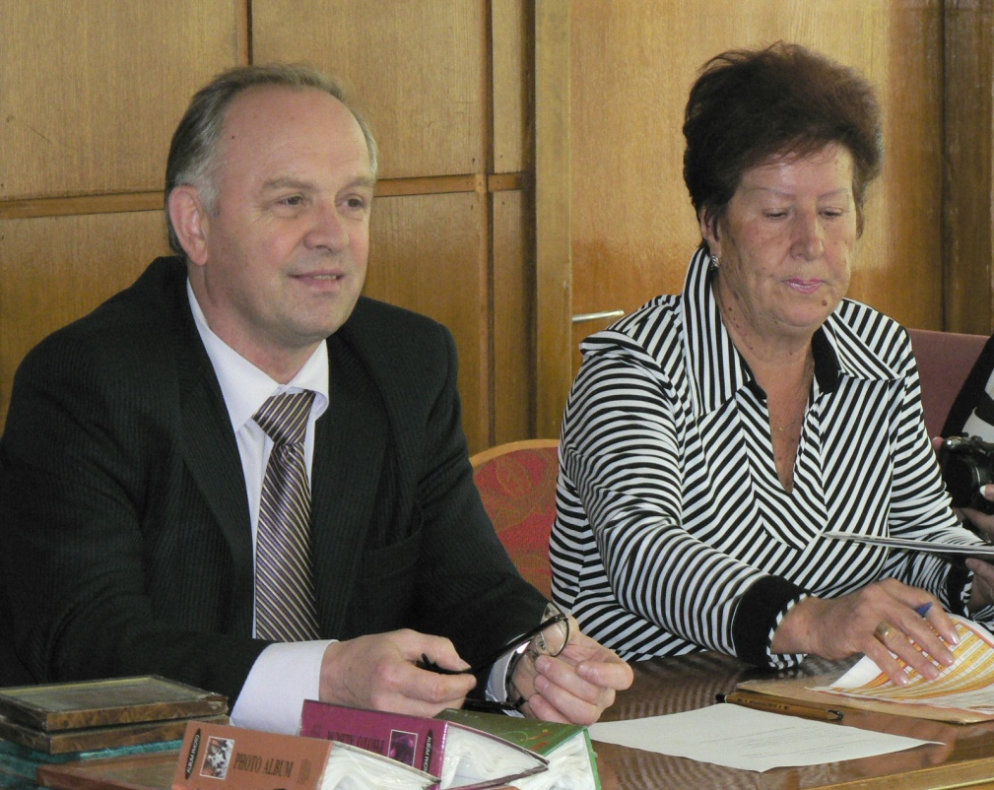
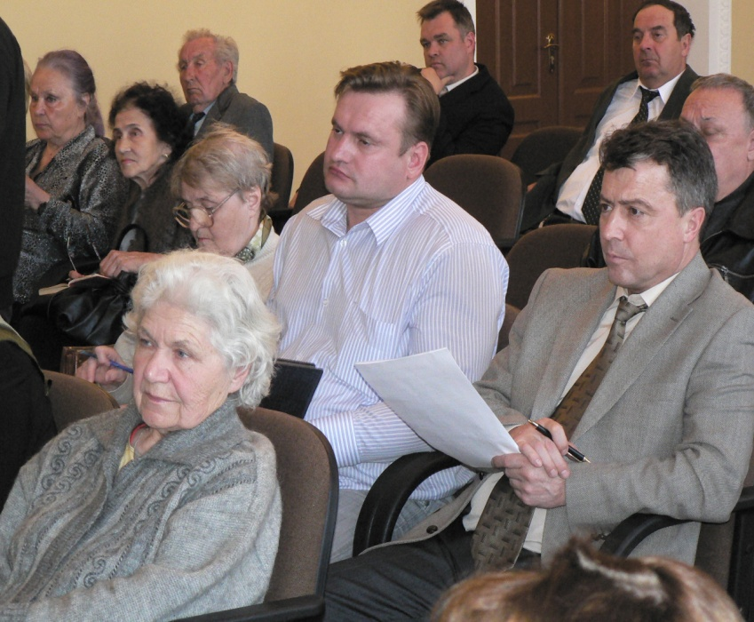
По месту жительства – работать сообща
Традиционно депутаты поддерживают тесную связь с активами ТОС. Разговор на встречах - о проблемах и болевых точках микрорайонов, расположенных в границах избирательных округов. Ни у депутатов, ни у общественников нет сомнения в том, что обеим сторонам необходимо тесно взаимодействовать.
- Задачей местной власти, - сказал глава городского округа, - является всемерная поддержка начинаний горожан в самоорганизации по месту жительства.

Slide 4
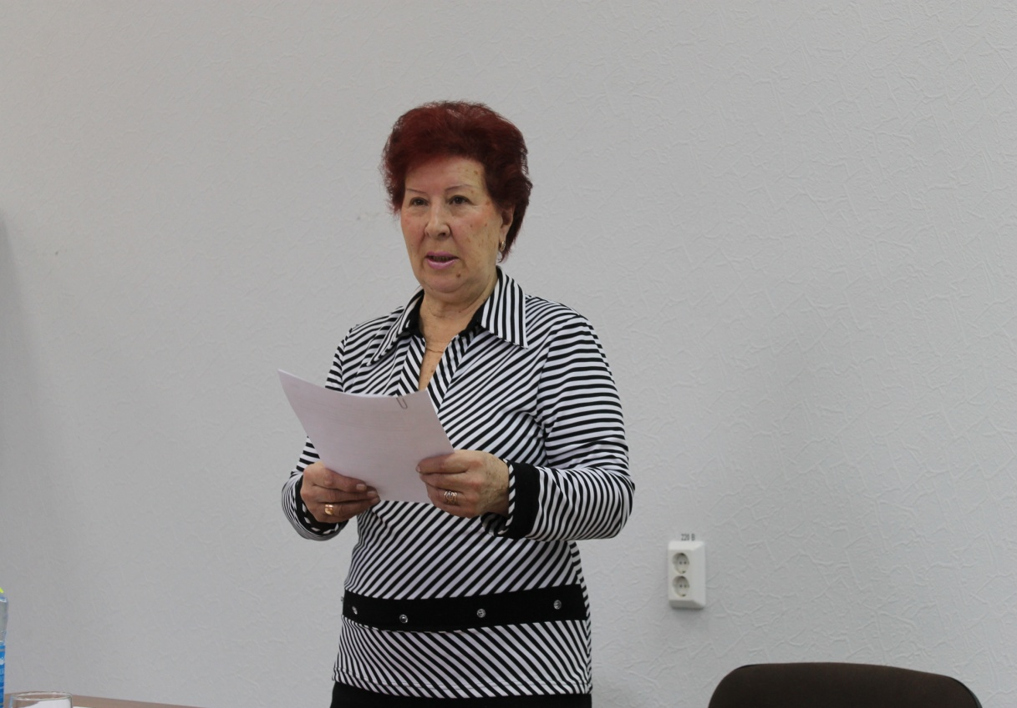
Совет ТОС при главе Озерского городского округа
11 июня 2010г. состоялось первое заседание Совета ТОС при главе Озерского городского округа. Совет, согласно Положению, формируется на добровольной основе из представителей общественного самоуправления различных форм, работающих на территории городского округа. Возглавил Совет Александр Алексеевич Калинин. Его заместителем была избрана Нина Леонидовна Ермакова.

Slide 5
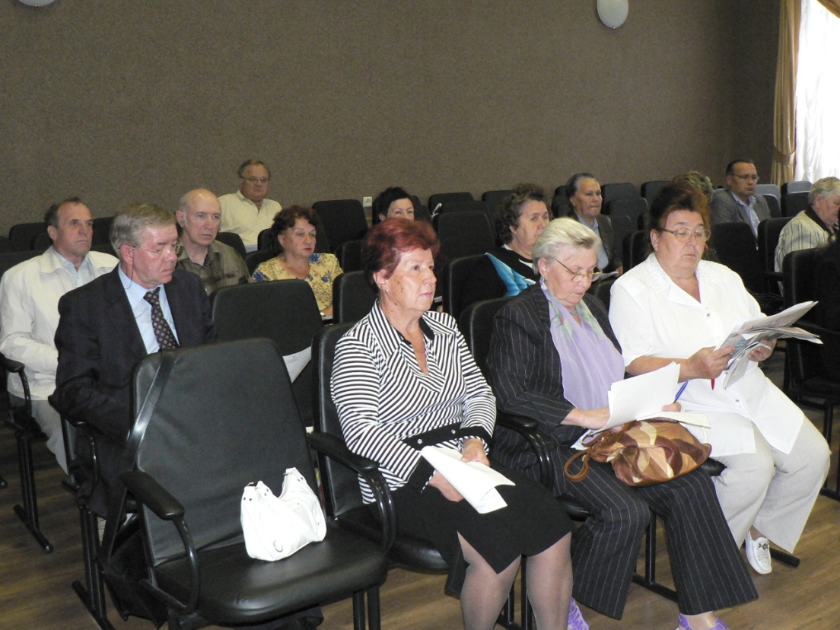
2012 год
В 2012г. прошло 4 заседания Совета ТОС. Основная тема работы - содействие собственникам жилья в вопросах ЖКХ:
- организована общественная приемная,
- семинар «Выборы совета многоквартирного дома»,
- Проведен анализ проведения выборов совета дома на примере Матросова, 38.

Slide 6
19 апреля – День территориального общественного самоуправления
Александра Александровна Бегун
СНЖ «Око»
Школа № 27
Т. Л. Миронова
М. А. Шитов
Управляющая компания «Озерскжилстрой сервис»

Slide 7
* Подготовка силами депутатов и актива ТОС «Проблемной карты микрорайонов»
* Сделаны предложения в проект федерального закона «Об ответственном обращении с животными»
* Представлены поправки с правила благоустройства Озерского городского округа
* Участие в публичных слушаниях

Slide 8
Проведено 20 рейдов по определению бесхозных участков в городе
Запущенные: Приведены в порядок:
?
Береговая полоса озера Нанога,
?
Район роддома
Ул.Уральская
?
Бывшее училище
Аптека по ул.Матросова, 34
Магазины «Негоциант»
Аптека у магазина «Мебельный»

Slide 9
Конкурс
«Лучшая управляющая компания» и
«Лучшее ТСЖ» 2012
Номинации:
«Лучшая управляющая компания»
«Лучший двор»
«Лучший цветник»
«Лучший подъезд»
«Лучшая организация по проведению праздников в микрорайоне»

Slide 10
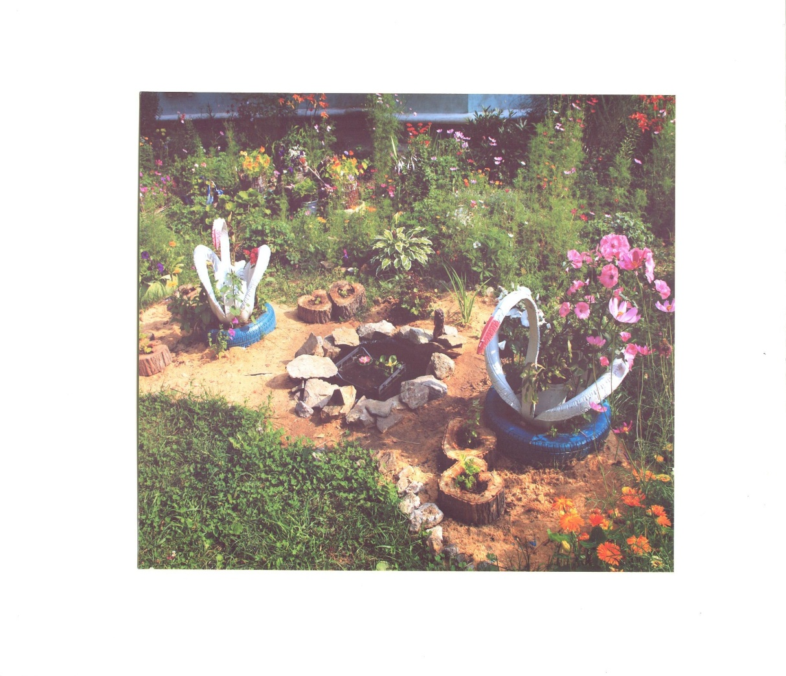
Конкурс по оформлению цветников на дворовой территории - 2012
В конкурсе приняли участие:
Дом 5 ул.Ленина, пос.Новогорный
Дом 2 ул.Маяковского
Дом 1 ул.Первомайская
Дома 4,33,39,29,15,15а,17,
27,35,37 ул.Трудящихся
Дома 3, 16, 36 ул.Мира
Дом 6а ул.Южная
Дом 6 ул.Залесского

